Slide 1
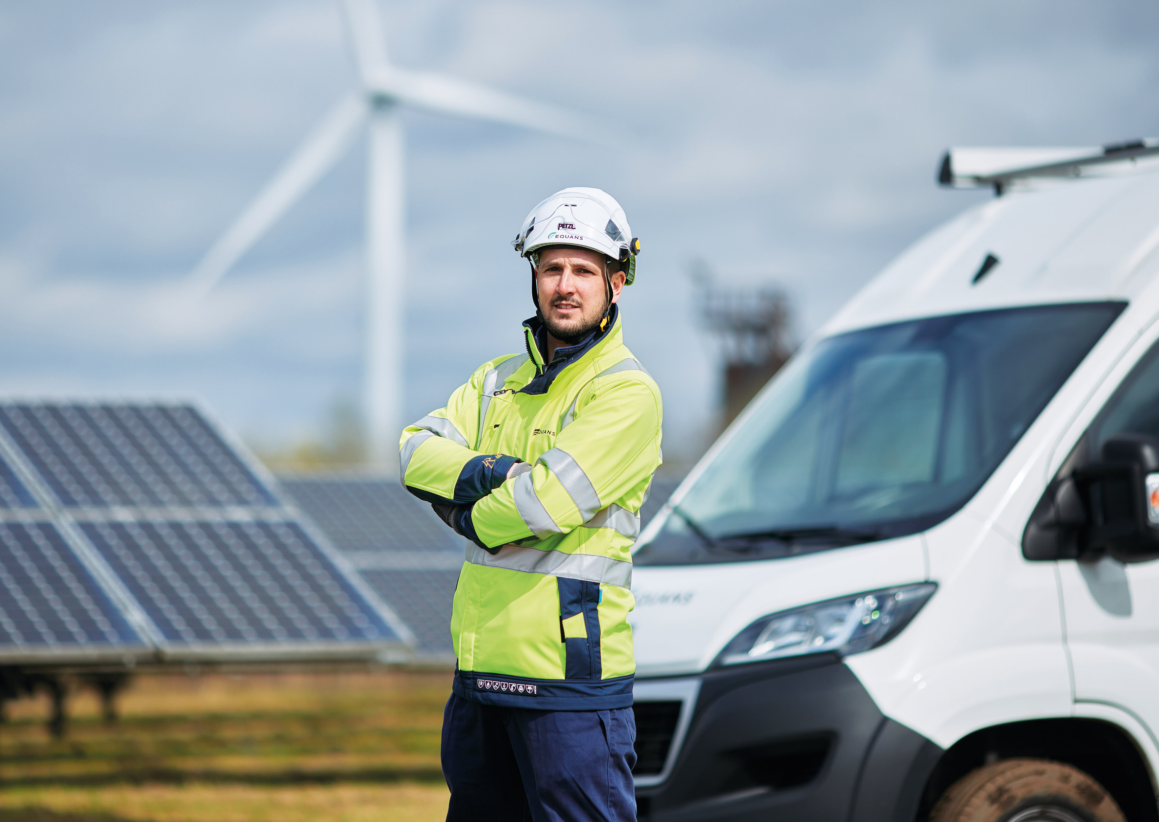
Je suis #SafeDriver
Je ne conduis pas si je suis fatigué et j’évite toute distraction au volant

